Slide 1
Emetteur
Électronique
EXIG_EMTT_COUT
EXIG_EMTT_DELAI
EXIG_EMTT_DIMENSIONS
EXIG_EMTT_LOGO
TOUS
EXIG_EMTT_RETENTISSEMENT
EXIG_EMTT_IHM
EXIG_EMTT_KLAXON
EXIG_EMTT_ TRAITEMENT
EXIG_EMTT_ REPETITIVITE
EXIG_EMTT_PUISSANCE
EXIG_EMTT_INDICATEUR
ACQUISITION D’INFORMATIONS
TRAITEMENT D’INFORMATIONS
ACTIONS
UTILISATEUR
2 LEDs IR
TSAL6200
Transistor
Deux potentiomètres
PTA4543-2015DP-B103
ATMEGA328P
LED verte + Résistance
L-9294CGCK
Bouton poussoir
MCDTS6-3K
RÉCEPTEUR
Légende
EXIG_EMTT_ENERGIE
ENERGIE
Signal mécanique translation 5,3cm
Accumulateur Lipo 2S
(Connecteur)
Signal mécanique translation verticale Xcm
Interrupteur
EXIG_EMTT_INTERUPTEUR
Régulateur linéaire
(Condensateurs)
Signal électrique NEC
Signal électrique analogique continu
Alimentation 5V
Signal optique vert
Signal infrarouge

Slide 2
Récepteur
Électronique
EXIG_RCPT_ KLAXON
EXIG_RCPT_RETENTISSEMENT
EXIG_RCPT_ROUE
EXIG_RCPT_CONNECTION
EXIG_RCPT_CAPTEUR
EXIG_RCPT_MOTEUR
EXIG_RCPT_INDICATEUR
EXIG_RCPT_TRAITEMENT
EXIG_RCPT_
SECURITE
ACQUISITION D’INFORMATIONS
TRAITEMENT D’INFORMATIONS
ACTIONS
MOTEUR BRUSHLESS
Turnigy 28-22-CQ 1400Kv
RÉCEPTEUR INFRAROUGE
TSOP58438
CONTROLEUR BRUSHLESS
HobbyKing 10A ESC 1A UBEC
EMETTEUR
ATMEGA328P
3
UTILISATEUR ET ENVIRONNEMENT
SERVOMOTEUR
Hitec HS322HD
LED VERT
L-9294CGCK + résistance
LED BLEU
L-9294QBC-D + résistance
BUZZER
MCKPT-G1210-3916
ENERGIE
Signal électrique continue
ACCUMULATEUR
LITHIUM-POLYMÈRE 2S
EXIG_RCPT_ENERGIE
EXIG_RCPT_COUT
Signal infrarouge
EXIG_RCPT_DELAI
Signal NEC
BOUTON PUSH-PULL
EXIG_RCPT_INTERRUPTEUR
Signal acoustique, optique et mécanique
EXIG_RCPT_DIMENSIONS
Signal PWM
EXIG_RCPT_LOGO
Alimentation 5V
TOUS

Slide 3
Emetteur
Informatique
EXIG_EMTT_TRAITEMENT
EXIG_EMTT_RETENTISSEMENT
EXIG_EMTT_REPETITIVITE
EXIG_EMTT_PUISSANCE
EXIG_EMTT_IHM
EXIG_EMTT_KLAXON
ACQUISITION D’INFORMATIONS
TRAITEMENT D’INFORMATIONS
ACTIONS
void Algorithme(void)
Exécute l’algorithme comme défini dans le ALGORIGRAMME fourni en diapo 5
Generedonnee (unit8_t vitesse, unit8_t direction)
Memetrame(unit8_t new_trame , unit8_t last_trame)
Aucun paramètre
Ne retourne rien
bool OkToSend(uint8_t adresse, uint8_t donnee)
Triple condition d’envoi :
Donnee <> Donnee_precedente
ou
Adresse <> Adresse_precedente
ou
t > (t_envoi_precedent +333ms)
Garder en mémoire l’adresse dans Adresse_précédente
Garder en mémoire la donnée dans Donnee_précédente
retourne :
0 : si l’une des conditions est fausse
1 : si l’une des conditions est vraie
uint8_t AcquerirVitesse(uint16_t valPotarVitesse)
Lit la valeur analogique du potentiomètre correspondant à la vitesse
Retourne :
[0;1023] : position du potentiomètre
void GenererTrameNEC(uint8_t numero_broche, uint8_t adresse, uint8_t donnee)
Émet protocole NEC a partir de l’adresse et des données spécifiée
Envoie la trame NEC dans la broches spécifiée
Ne retourne rien
uint8_t AcquerirDirectionKart(uint16_t valPotarDirection)
Lit la valeur analogique du potentiomètre correspondant à la direction
Retourne :
[0;1023] : position du potentiomètre
uint8_t CalculerDonnee(uint16_t vitesse, uint16_t direct)
récupère les position des
potentiomètres
génère une donnée codée sur 8 bits
retourne :
donnée direction + vitesse coder sur 8 bits
uint8_t AcquerirKlaxon(bool klaxon)
Lit la valeur logique du bouton poussoir
Retourne :
0 : bouton relâché
1 : bouton appuyé
uint8_t CalculerAdresse(bool klaxon)
change la bit de poid fort de l’adresse pour refléter l’activation du klaxon
retourne : Octet d’adresse avec bit de poid fort =
0 : Klaxon inactif
1 : bouton actif

Slide 4
Récepteur
Informatique
EXIG_RCPT_CAPTEUR
EXIG_RCPT_SECURITE
EXIG_RCPT_TRAITEMENT
EXIG_RCPT_
RETENTISSEMENT
EXIG_RCPT_CONNEXION
EXIG_RCPT_ROUE
EXIG_RCPT_KLAXON
EXIG_RCPT_MOTEUR
ACQUISITION D’INFORMATIONS
TRAITEMENT D’INFORMATIONS
ACTIONS
void Algorithme(void)
Exécute l’algorithme de jeu comme défini dans le ALGORIGRAMME fourni en diapo 6
Aucun paramètre
Ne retourne rien
void PiloterServoMoteur (uint4_t direction)
réception de valeur de l’angle convertie sur [-30;30]
pilotage des roues par PWM
La broche du servo moteur est une constante
paramètre état :
[-30;30] angle des servomoteurs
Ne retourne rien
int8_t AcquerirTrameNEC(uint8_t adresse, uint8_t donnee)
Lire la broche du récepteur infrarouge
La broche du récepteur infrarouge est une constante
Retourne une valeur en booleen sur la conformité de la trame NEC
0 : trame NEC valide
-1 : trame NEC invalide
-2 : trame absente
Retourne la trame NEC si bonne conformité (uint8_t adresse et uint8_t Donnee)
uint4_t vitesse ExtraireVitesse(uint8_t Donnee)
Récupère les 4 bits de vitesse dans la variable donnee
paramètre état:
vitesse moteur sur 4 bits (0000 : 0 jusqu’à 1111 : 15)
Retourne la valeur de la vitesse du moteur brushless en binaire (uint4_t vitesse)
uint4_t direction ExtraireDirection(uint8_t Donnee)
Récupère les 4 bits d’angle dans la variable donnee
paramètre état:
angle moteur sur 4 bits (0000 : 0 jusqu’à 1111 : 15)
Retourne la valeur de l’angle du servo moteur en binaire (uint4_t direction)
void PiloterKlaxon (uint_1 klaxon)
génère un signal carré afin de faire retentir ou arrêter le buzzer en fonction du paramètre d’état
La broche du buzzer est une constante
paramètre état :
[0;1] état allumé (1) ou éteint (0) du klaxon
Ne retourne rien
void PiloterLedBleue (uint1_t etat)
active ou non la LED Bleu en fonction du paramètre d’état
La broche de la led est une constante
paramètre état
0 : Led éteinte (Mauvaise réception)
1 : Led allumé (Bonne réception)
Ne retourne rien
ubool1_t ExtraireKlaxon(uint8_t Adresse)
Récupère le bit de l’état du klaxon dans la variable adresse
paramètre état:
booléen de l’état du klaxon sur le bit
Retourne l’état du klaxon en binaire (ubool1_t klaxon)
uint7_t numEQ ExtraireNoEQ(uint8_t Adresse)
Récupère les 4 bits de numéro d’équipe dans la variable adresse
paramètre état:
numéro d’équipe sur 4 bits
Retourne le numéro d’équipe en binaire (uint7_t numEQ)
void PiloterMoteur (uint4_t vitesse)
réception de valeur de la puissance
accélération par PWM
La broche du moteur est une constante
paramètre état:
[0;100] rapport cyclique en %
Ne retourne rien

Slide 5
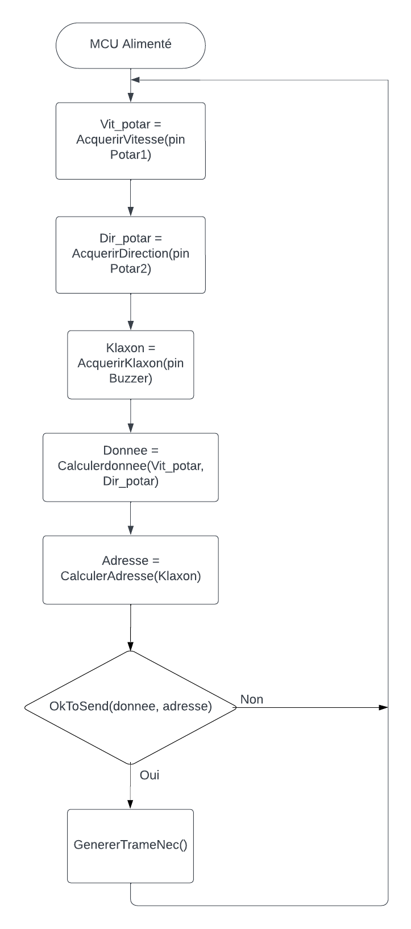
Emetteur
Algorigramme
Informatique

Slide 6
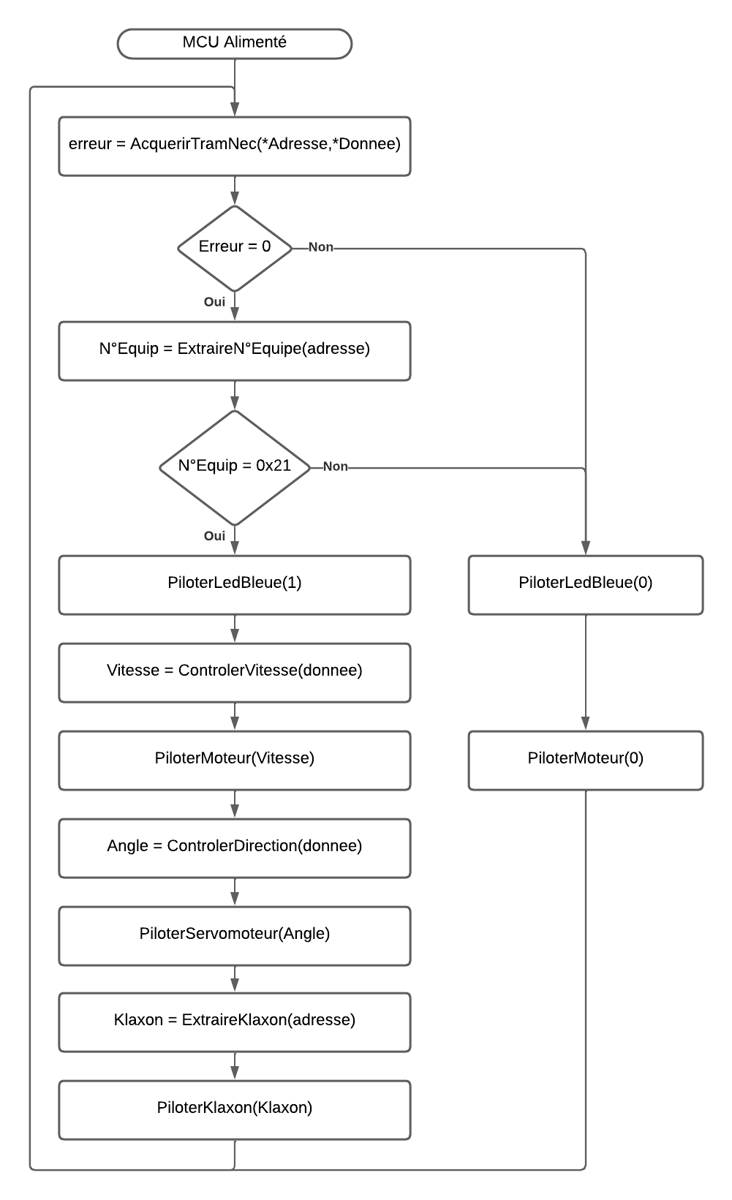
Récepteur
Algorigramme
Informatique

